Slide 1
09
La Cadena de Suministros en las Operaciones
Definición de cadena de suministros (SCM)
La importancia estratégica de la cadena de suministros
Estrategias de abastecimiento
Construcción de la base de suministro
Medición del desempeño de la SCM

Slide 2








/ INTRODUCCIÓN
¿Cómo es una Cadena de Suministro?
Distribuidora
Lúpulos/Granos
Siembra
Manufactura de latas
P 3
P 2
P 1
P 2
Retail
Proveedores nivel 3
Proveedores nivel 2
Proveedores nivel 1
P 3
Cervecería
P 2
P 1
P 3
Manufactura de botellas
Cliente
Notes:
Un producto final que termina en las manos de los clientes, pasa por una secuencia en la que existen varios participantes, los cuales aportan valor y brindan soluciones.
En este ejemplo, una botella de cerveza ha pasado previamente por un supermercado, y antes por un almacén de distribución, previamente ha sido elaborada en una planta cervecera donde se mezclaron diferentes ingredientes proveídos por varios agentes proveedores. Todo esto nos lleva a entender rápidamente en que consistente una cadena de suministro.

Slide 3
/ Definición de cadena de suministros (SCM)

Slide 4
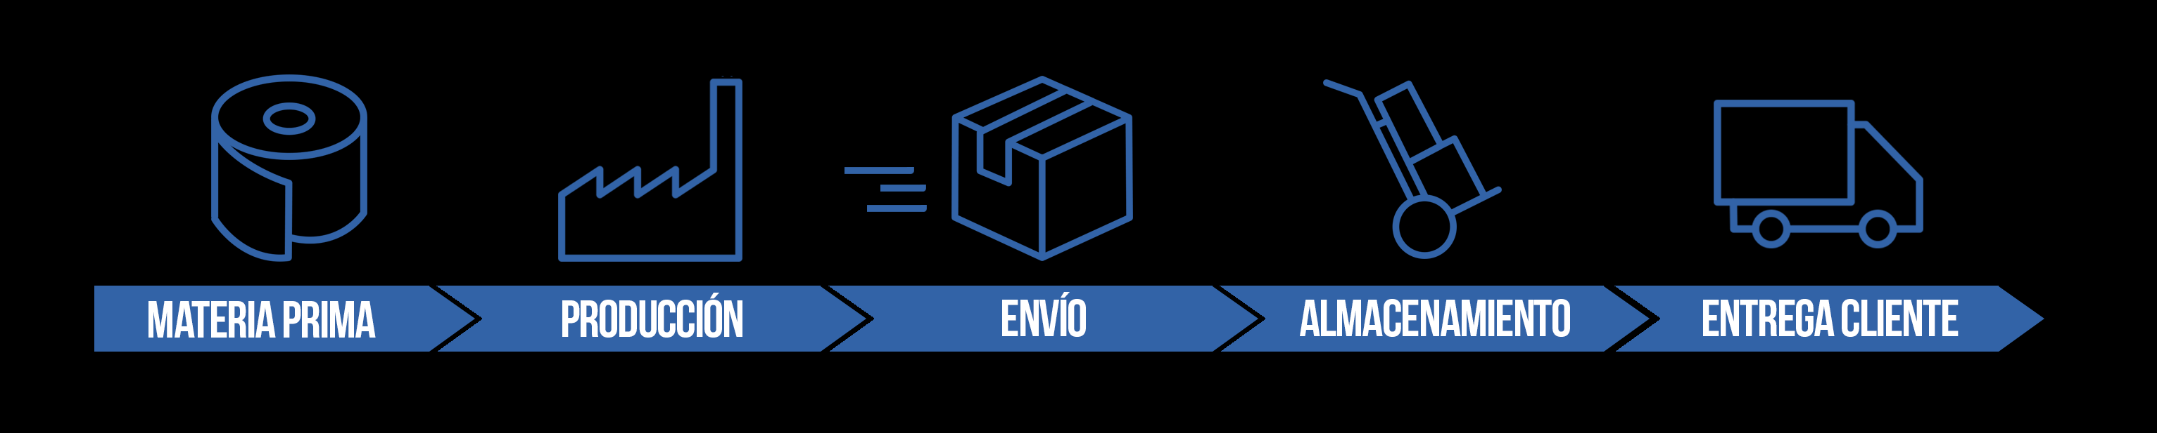
/ Definición de cadena de suministros (SCM)
Administración de las actividades que procuran materiales y servicios, para transformarlos en bienes intermedios y productos terminados, y entregan los productos a través de un sistema de distribución.

Slide 5
/ La importancia estratégica de la cadena de suministros

Slide 6
/ La importancia estratégica de la cadena de suministros
La importancia estratégica de la cadena de suministro
La cadena de suministro incluye todas las interacciones que se dan entre proveedores, fabricantes, distribuidores y clientes.
La cadena incluye transporte, información sobre la programación, transferencia de créditos y efectivo, así como transferencia de ideas, diseños y materiales.
Industria | % Costo de Insumos / ventas
Automotriz | 67
Bebidas | 52
Química | 62
Alimenticia | 60
Maderera | 61
Metalúrgica | 65
Papelera | 55
Petrolera | 79
Restaurantes | 55
De transporte | 62
Mediante la colaboración es posible reducir los costos, tanto para los compradores como para los proveedores
Notes:
La relación entre el valor de venta y el costo de los insumos que se adquieren para la fabricación de diferentes productos, tiene un valor significativo. En todos los casos representa mas del 50% sobre las ventas. Una gestión adecuada de las compras es clave para obtener mayores utilidades.

Slide 7
/ La importancia estratégica de la cadena de suministros
Los ahorros en la cadena de suministros fluyen directamente hacia la utilidad.
Estrategia de la cadena de suministro vs la estrategia de ventas
Industria | Situación actual | Estrategia de cadena de suministro | Estrategia de ventas
Ventas | $ 100 000 | $ 100 000 | $ 125 000
Costo de materiales | $ 60 000 (60%) | $ 55 000 (55%) | $ 75 000 (60%)
Costos de producción | $ 20 000 (20%) | $20 000 (20%) | $ 25 000 (20%)
Costos fijos | $ 10 000 (10%) | $ 10 000 (10%) | $ 10 000 (8%)
Utilidad | $ 10 000 (10%) | $ 15 000 (15%) | $ 15 000 (12%)
Notes:
En el ejemplo se puede apreciar que bajo la situación actual de la empresa se generan $ 100,000 en ventas y una utilidad de $ 10,000.
Utilizando una correcta estrategia en la cadena de suministro se pueden generar ahorros en el costo de los materiales, manteniendo los demás costos sin variación. El resultado es un 50% más de utilidad a comparación de la situación actual.
Bajo una estrategia de ventas, con muchísimo esfuerzo, se apunta a generar 25% más de ventas, obteniendo la misma utilidad en términos monetarios y menor relación utilidad/ventas.

Slide 8
/ Estrategias de abastecimiento

Slide 9
/ Estrategias de abastecimiento
1) Muchos proveedores
Con la estrategia de muchos proveedores, el proveedor responde a las demandas y especificaciones de una “solicitud de cotización”, y el pedido casi siempre se otorga a quien presente la oferta más baja.
Esta estrategia hace que los proveedores compitan entre sí e impone al proveedor la carga de satisfacer las demandas del comprador.
Los proveedores compiten fuertemente unos contra otros.
Cliente
Proveedor 1 ($ X)
Proveedor 2 ($ Y)
Proveedor 3 ($ Z)
Las relaciones de sociedad estratégica a largo plazo no son la prioridad. El enfoque es prácticamente hacia el proveedor que tenga menor precio.
Notes:
Con una enorme porción del ingreso, se dedica a la cadena de suministro a implementar una estrategia
efectiva ya que resulta crucial. La cadena de suministro proporciona una oportunidad importante de reducir los costos y aumentar los márgenes de contribución.

Slide 10

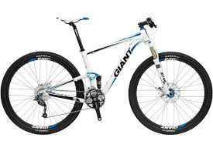
/ Estrategias de abastecimiento
2) Pocos proveedores
Una estrategia de pocos proveedores implica que en lugar de buscar atributos de corto plazo, como el costo bajo, un comprador está en mejor posición de formar relaciones de largo plazo con unos cuantos proveedores dedicados.
Usar pocos proveedores puede crear valor al permitir a los proveedores, realizar economías de escala y tener curvas de aprendizaje que conduzcan a menores costos de transacción y producción.
Bicicletas Giant de Taiwán fue la fabrica de bicicletas Schwinn antes de su bancarrota.
Los riesgos de esta estrategia pueden ser:
la dependencia de uno y otro, mal desempeño y divulgación de secretos comerciales

Slide 11
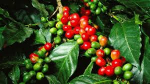
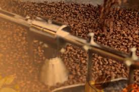
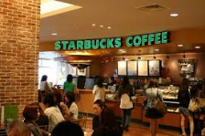
/ Estrategias de abastecimiento
3) Integración vertical
Desarrollar la habilidad de producir bienes o servicios que antes se compraban a un proveedor o distribuidor.
A la mayoría de las compañías les resulta mejor concentrarse en su especialidad. Sin embargo, existen excepciones. Cuando se dispone de capital, talento administrativo y tecnología, y los componentes también están altamente integrados, la integración vertical puede tener sentido.
Notes:
Empresas que siendo fabricantes, pasan a realizar la distribución e incluso la venta directa o minorista.
Por ejemplo el caso de Zara, retailer textil, que se encarga de la mayor parte de las actividades: diseño, producción, logística de entrada y logística de salida y venta directa en sus propios locales.

Slide 12
/ Construcción de la base de suministro

Slide 13
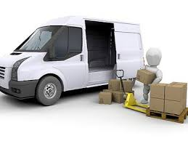

/ Construcción de la base de suministro
La empresa debe seleccionar a los proveedores adecuados para los bienes y servicios que compra.
La selección del proveedor considera muchos factores, como el ajuste estratégico, la competencia del proveedor, la entrega y la calidad del desempeño.
Debido a que la empresa puede tener cierta competencia en todas las áreas y una competencia excepcional en sólo unas cuantas, la selección puede ser un reto.

Slide 14

/ Construcción de la base de suministro
La primera etapa de la selección del proveedor, la evaluación del proveedor, implica encontrar los proveedores potenciales y determinar la posibilidad de que se conviertan en buenos proveedores.
La selección de proveedores competentes es crítica. Si no se seleccionan buenos proveedores, todos los esfuerzos realizados por la cadena de suministro se desperdician.

Slide 15


/ Construcción de la base de suministro
Certificación de proveedores
Las certificaciones internacionales de calidad como ISO 9001 e ISO 14001 están diseñadas para proporcionar una verificación externa de que una compañía sigue una buena gestión de calidad y medioambiental.
Las empresas compradoras pueden utilizar estas certificaciones para precalificar a proveedores potenciales.

Slide 16
/ Construcción de la base de suministro
Desarrollo del proveedor
Suponiendo que la empresa desea continuar con un proveedor dado, ¿cómo lo integra a su sistema?
El comprador debe asegurarse de que el proveedor aprecie los requerimientos de calidad, las especificaciones del producto, la programación y entrega, el sistema de pagos del comprador, y las políticas de adquisición.
El desarrollo del proveedor puede incluir todo, desde capacitación y ayuda en ingeniería y producción hasta procedimientos para la transferencia de información.

Slide 17
/ Construcción de la base de suministro
Negociaciones
Sin importar cuál sea la estrategia adoptada por la cadena de suministro, deben negociarse los elementos críticos de la relación contractual. Estas negociaciones suelen enfocarse en la calidad, la entrega, el pago y el costo.
Precio basado en el costo:
Precio basado en el mercado:
Licitación competitiva:
El precio se basa en el tiempo y los materiales o en un costo fijo con una cláusula de incremento que permite al proveedor hacer ajustes al costo de mano de obra o materiales.
El precio se basa en un precio publicado, una subasta o un índice de precios.
Las políticas de licitación usualmente requieren que el agente de compras tenga varios proveedores potenciales del producto (o su equivalente) y las cotizaciones de cada uno. La desventaja principal de este método, como se mencionó, es que obstaculiza el desarrollo de la relación de largo plazo entre comprador y proveedor.

Slide 18


/ Construcción de la base de suministro
Contratación
Los contratos se diseñan para compartir riesgos y beneficios, así como para crear estructuras de incentivos a fin de alentar a los miembros de la cadena de suministro a adoptar políticas que resulten óptimas para toda la cadena.
Responsabilidades y derechos del cliente
Responsabilidades y derechos del proveedor

Slide 19



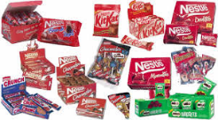

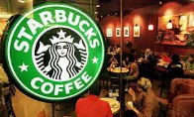
/ Construcción de la base de suministro
Compra centralizada
Las empresas con instalaciones múltiples y deben determinar los artículos que desean adquirir de manera central y aquellos que podrían ser comprados en los sitios locales.
A menudo, las empresas utilizan un enfoque hibrido: basado en compras centralizadas para algunos artículos y al mismo tiempo compras locales para otros.

Slide 20
/ Medición del desempeño de la SCM

Slide 21
/ Medición del desempeño de la SCM
Rotación de inventarios
Coexpro SAC, fabricante y distribuidor de snacks, proporciona el siguiente informe para un año reciente. Determine la rotación de inventarios y las semanas de suministro de Coexpro SAC.
Ingresos netos |  | S/ 32,500,000
Costo de los bienes vendidos |  | S/ 14,200,000
Inventario
Inventario de materias primas | S/ 740,000
Inventario de trabajo en proceso | S/ 110,000
Inventario de bienes terminados | S/ 840,000
Inversión total en inventario |  | S/ 1,690,000

Slide 22
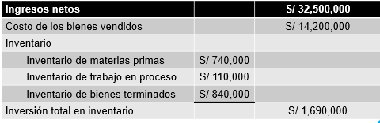


/ Medición del desempeño de la SCM
Rotación de inventarios
La Rotación de Inventarios se calcula de forma anual.
El Costo de los Bienes Vendidos es el costo de producir los bienes o servicios vendidos para un periodo dado.
La Inversión en Inventario es el valor promedio del inventario calculado para el mismo periodo.
Rotación de inventarios = Costo de los bienes vendidos / Inversión en inventario
$$=\frac{14,200,000}{1,690,000}$$
$$=8.4$$
Notes:
El costo de los bienes vendidos es el costo de producir los bienes o servicios vendidos para un periodo dado. La inversión promedio en inventario es el valor promedio del inventario calculado para el mismo periodo. Este valor puede ser el promedio de varios periodos de inventario o la suma de los inventarios
inicial y final dividida entre 2. A menudo, la inversión promedio en inventario no se basa en otra cosa que en la inversión en inventario calculada al final del periodo por lo general, al final del año.

Slide 23




/ Medición del desempeño de la SCM
Semanas de suministro
Semanas de Suministro = Inversión en inventario / (Costo anual de los bienes vendidos / 52 semanas)
$$=\frac{14,200,000}{52}$$
$$=273,076$$
$$=\frac{1,690,000}{273,076}$$
$$=6.19$$
Semanas

Slide 24

/ Medición del desempeño de la SCM
LEALTAD A SU ORGANIZACIÓN; JUSTICIA PARA AQUELLOS CON QUIENES TRATA;
FE EN SU PROFESIÓN
La cadena de suministro es particularmente susceptible de presentar fallas éticas puesto que las oportunidades para el comportamiento poco ético son enormes.
Notes:
Con personal de ventas ansioso por vender y agentes de compras gastando grandes sumas, la tentación de participar en un comportamiento poco ético es sustancial. Muchos proveedores se vuelven amigos de los clientes, les hacen favores, los llevan a comer o les dan pequeños (o grandes) regalos.
Determinar cuándo se convierten en sobornos las muestras de amistad puede representar un reto.

Slide 25
/ CONCLUSIONES
La competencia no es sólo entre compañías sino también entre cadenas de suministro. Para muchas empresas, la cadena de suministro determina una parte sustancial del costo y de la calidad del producto, así como las oportunidades para adquirir capacidad de respuesta y diferenciación. Se identificaron tres estrategias importantes para la cadena de suministro: (1) muchos proveedores; (2) pocos proveedores y (3) integración vertical.
Finalmente, es posible calcular los costos por mantener el inventario para diferentes alternativas de envío a fin de comparar de mejor manera su impacto general en los costos.
¿Ética en la SCM? Muchas empresas ya tienen implementados códigos de ética con sus proveedores y se aseguran que se cumplan con las políticas.

Slide 26
/ BIBLIOGRAFÍA
Render, B; Heizer, J (2014). “Principios de Administración de Operaciones”. 9na edición. México, D.F. México. Editorial Pearson.
Dalessio, F. (2004). “Administración y Dirección de la Producción”. 2ª ed. México, D.F. México, Editorial Prentice Hall.
Institute for Supply Management: www.ism.ws
Institute for Logistics Management: www.logistics-edu.com/

